Slide 1
BMC: Bounded Multi-Module Coordination
有界多模块协调机制

Slide 2
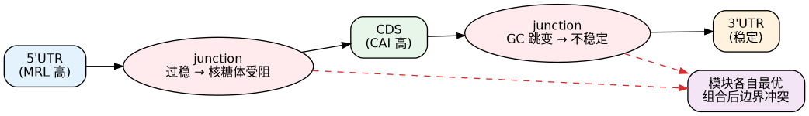
问题：多模块组合后的边界冲突

Slide 3
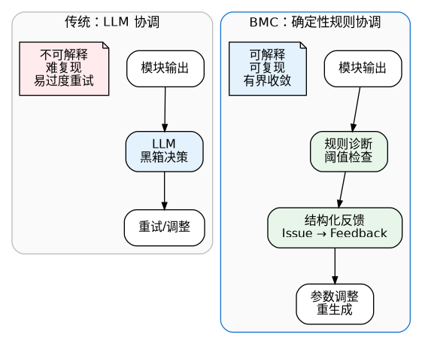
核心思想：用确定性规则替代 LLM 做协调

Slide 4
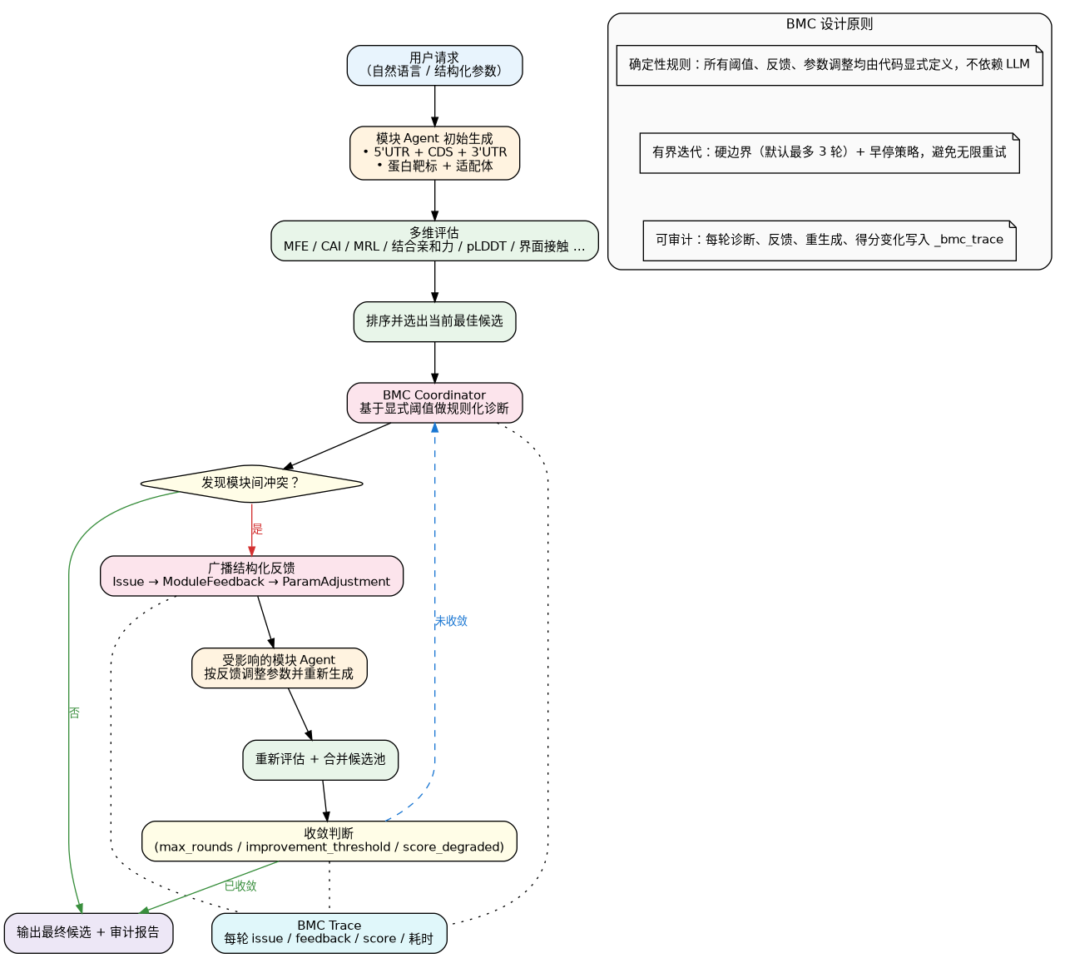
BMC 三阶段运行机制

Slide 5
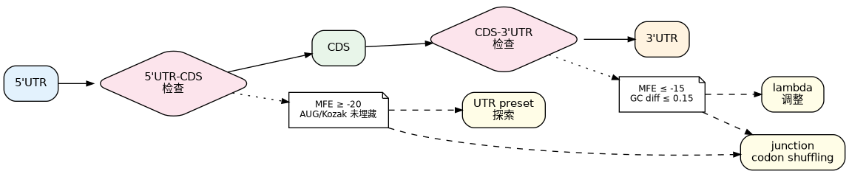
全长 mRNA：FullLengthCoordinator

Slide 6
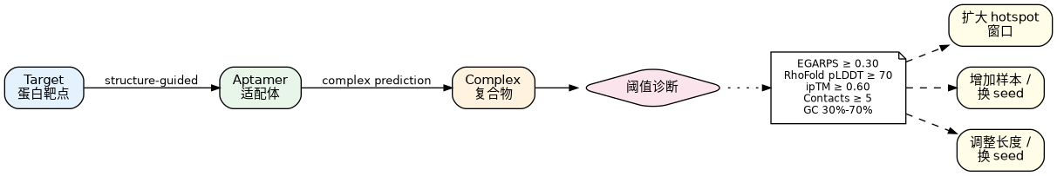
RNA 适配体：AptamerCoordinator

Slide 7
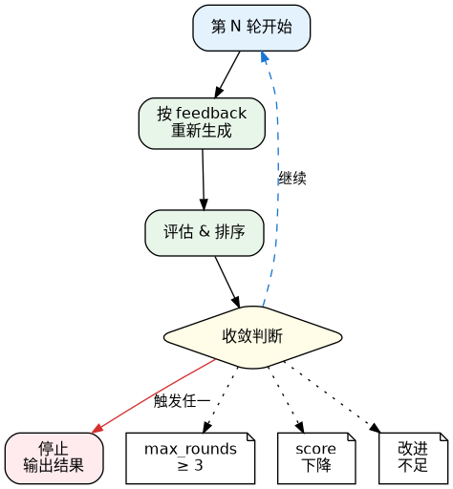
有界收敛：硬边界 + 早停策略

Slide 8
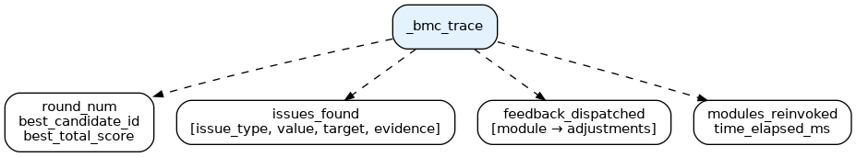
可审计：每轮 BMC 写入 _bmc_trace

Slide 9
创新点
1
首次将 RNA 多智能体设计中的多模块组合冲突显式建模为独立协调问题
2
确定性规则协调器替代 LLM，兼具生成灵活性与可解释性
3
阈值与反馈策略来自 mRNA 稳定性 / RNA-蛋白结合等具体生物学知识
4
有界收敛：默认最多 3 轮 + 早停，避免无限重试
5
已在 full_length_mrna_design 与 rna_aptamer_design 两条最难 pipeline 落地

